Slide 1
Объектное хранилище
На основе курса Академии Huawei: Object Storage
Преподаватель - Александр Шкребец. Санкт-Петербург, 2025

Slide 2


Slide 3
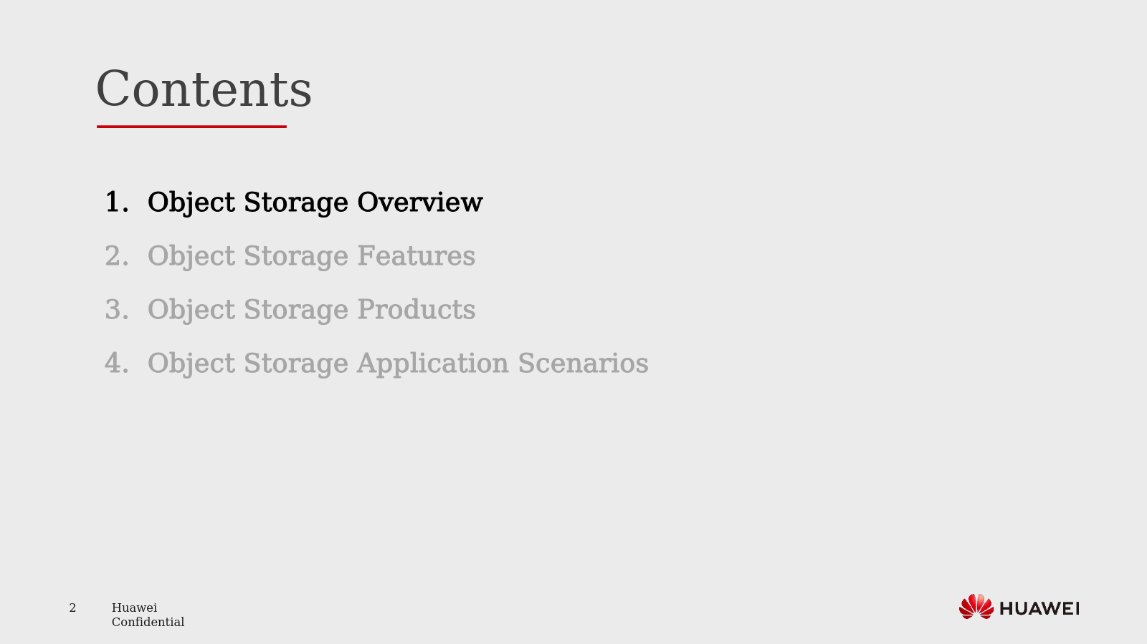
Notes:
Содержание
Текст: Презентация состоит из четырех разделов:
Обзор объектного хранилища.
Особенности объектного хранилища.
Продукты.
Сценарии применения.

Slide 4
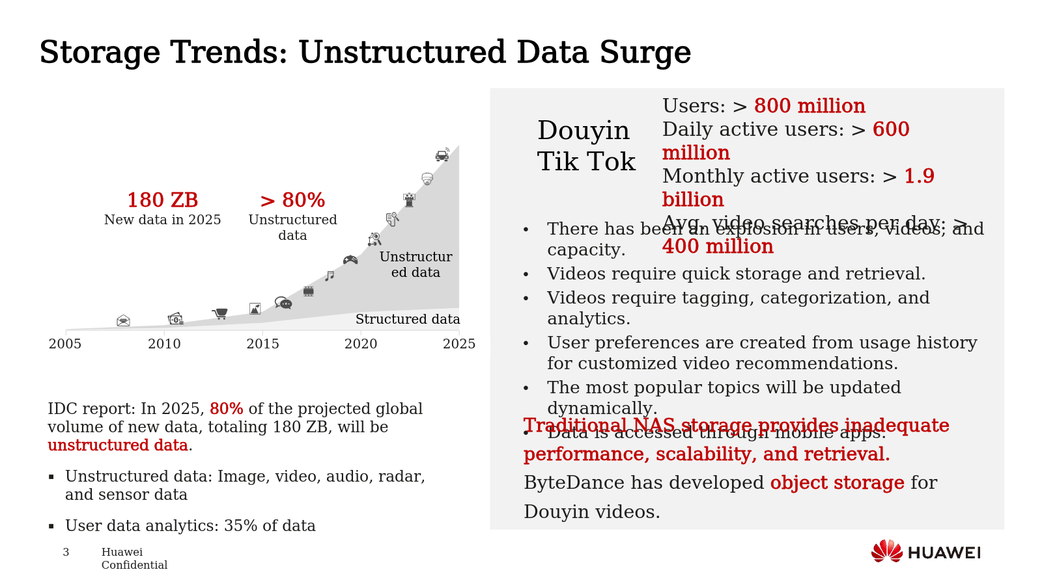
Notes:
Тренды: Рост неструктурированных данных
Текст: Согласно отчету IDC, к 2025 году объем новых данных в мире достигнет 180 ЗБ, из которых более 80% будут неструктурированными.
Неструктурированные данные: изображения, видео, аудио, данные радаров и сенсоров.
Пример (Douyin): Платформа с миллиардами пользователей генерирует огромные объемы видео, которые требуют быстрого хранения, извлечения, тегирования и анализа. Традиционные NAS-системы не справляются с такими объемами и задачами, что привело к разработке объектных хранилищ.
Тенденции хранения: резкий рост неструктурированных данных
Отчет IDC:
в 2025 году 80% прогнозируемого мирового объема новых данных, в общей сложности 180 ЗБ, будут неструктурированными данными.
Неструктурированные данные: изображения, видео, аудио, радары и данные датчиков
Аналитика пользовательских данных: 35% данных
Douyin Tik Tok
• Произошел взрывной рост числа пользователей, видео и емкости.
• Видео требуют быстрого хранения и извлечения.
• Видео требуют тегирования, категоризации и аналитики.
• Настройки пользователя создаются на основе истории использования для индивидуальных рекомендаций по видео.
• Самые популярные темы будут обновляться динамически.
• Доступ к данным осуществляется через мобильные приложения.
Традиционное хранилище NAS обеспечивает недостаточную производительность, масштабируемость и извлечение.
Компания ByteDance разработала объектное хранилище для видео Douyin.

Slide 5
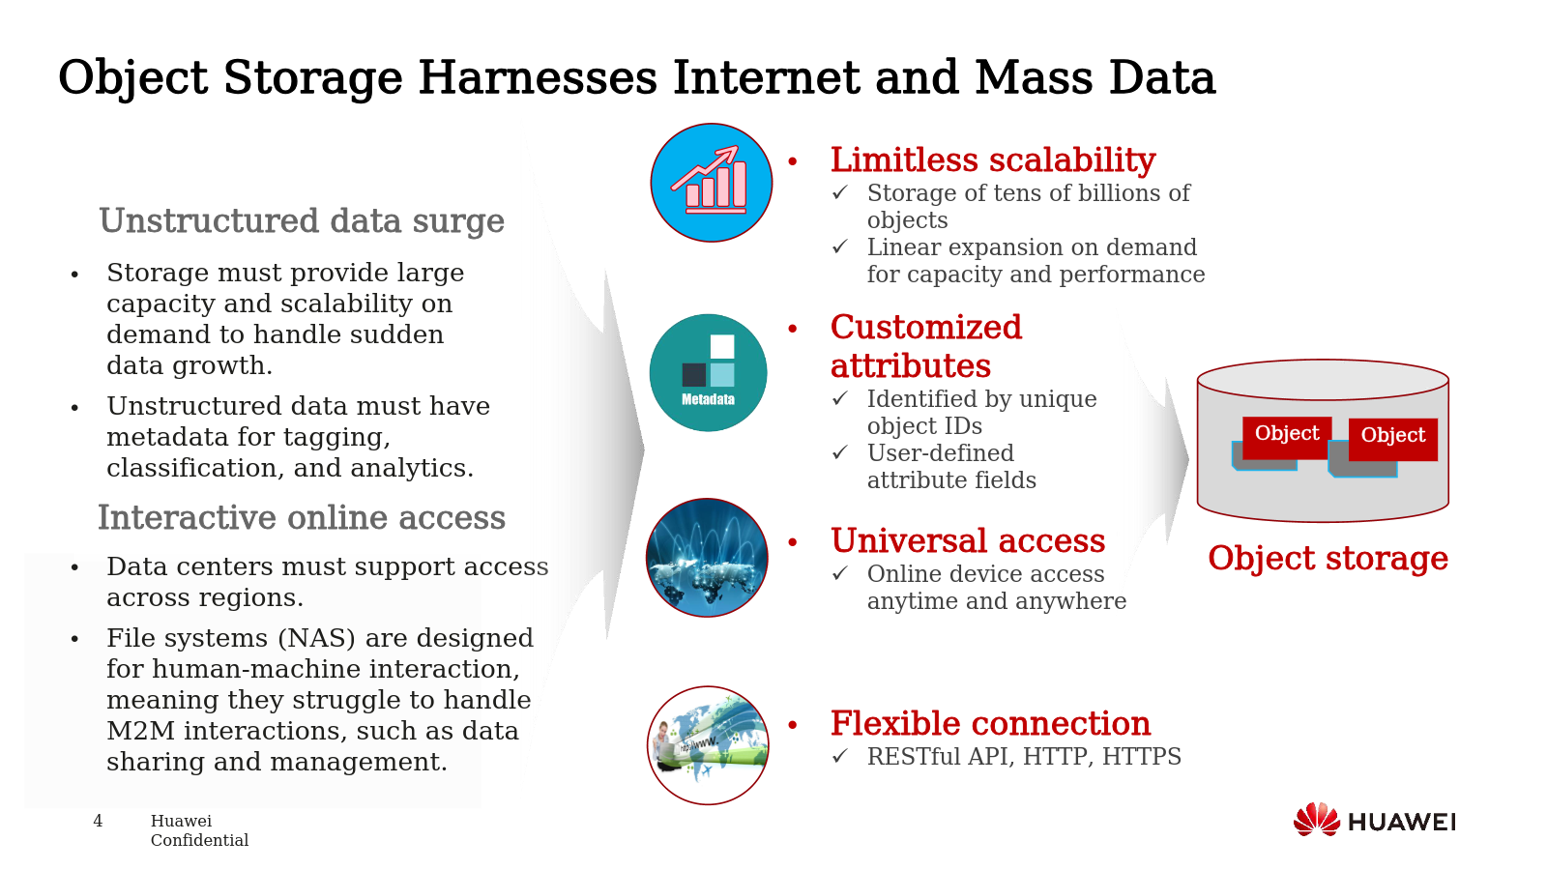
Notes:
Объектное хранилище для Интернета и больших данных
Текст: Рост неструктурированных данных требует от систем хранения большой емкости, масштабируемости "по требованию" и возможности обогащения данных метаданными для аналитики.
Онлайн-доступ: Файловые системы (NAS) не оптимизированы для взаимодействия "машина-машина" (M2M) в распределенных дата-центрах.
Решение — Объектное хранилище:
Безграничная масштабируемость: десятки миллиардов объектов, линейный рост емкости и производительности.
Пользовательские атрибуты: уникальный ID объекта, определяемые пользователем поля метаданных.
Универсальный доступ: доступность из любой точки в любое время через RESTful API, HTTP/HTTPS.
Объектное хранилище использует интернет и массовые данные
Неструктурированные данные
• Хранилище должно обеспечивать большую емкость и масштабируемость по требованию, чтобы справляться с внезапным ростом данных.
• Неструктурированные данные должны иметь метаданные для тегирования, классификации и аналитики.
Интерактивный онлайн-доступ
• Центры обработки данных должны поддерживать доступ по регионам.
• Файловые системы (NAS) предназначены для взаимодействия человека и машины, что означает, что они с трудом справляются с взаимодействием M2M, таким как обмен данными и управление.

Slide 6
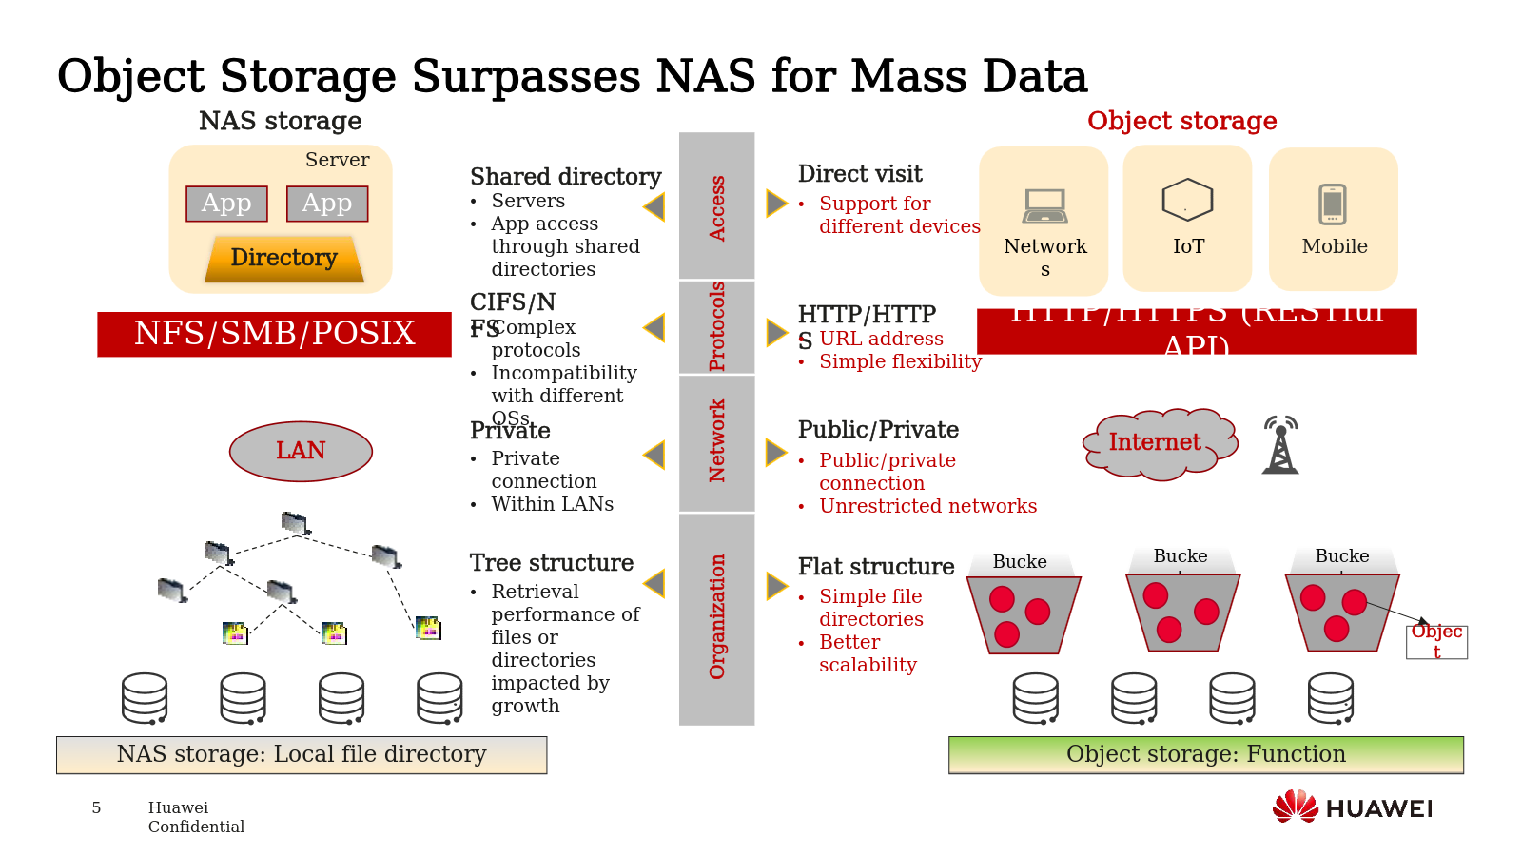
Notes:
Сравнение Объектного хранилища и NAS для больших данных
Текст: Сравним архитектуры доступа.
NAS: Доступ через общие директории по протоколам NFS/SMB в пределах LAN. Древовидная структура сложно масштабируется и страдает при росте.
Объектное хранилище: Прямой доступ через URL по HTTP/HTTPS. Поддержка различных устройств через публичные/приватные сети. Плоская структура обеспечивает лучшую масштабируемость и простоту.
Объектное хранилище превосходит NAS для больших объемов данных

Slide 7
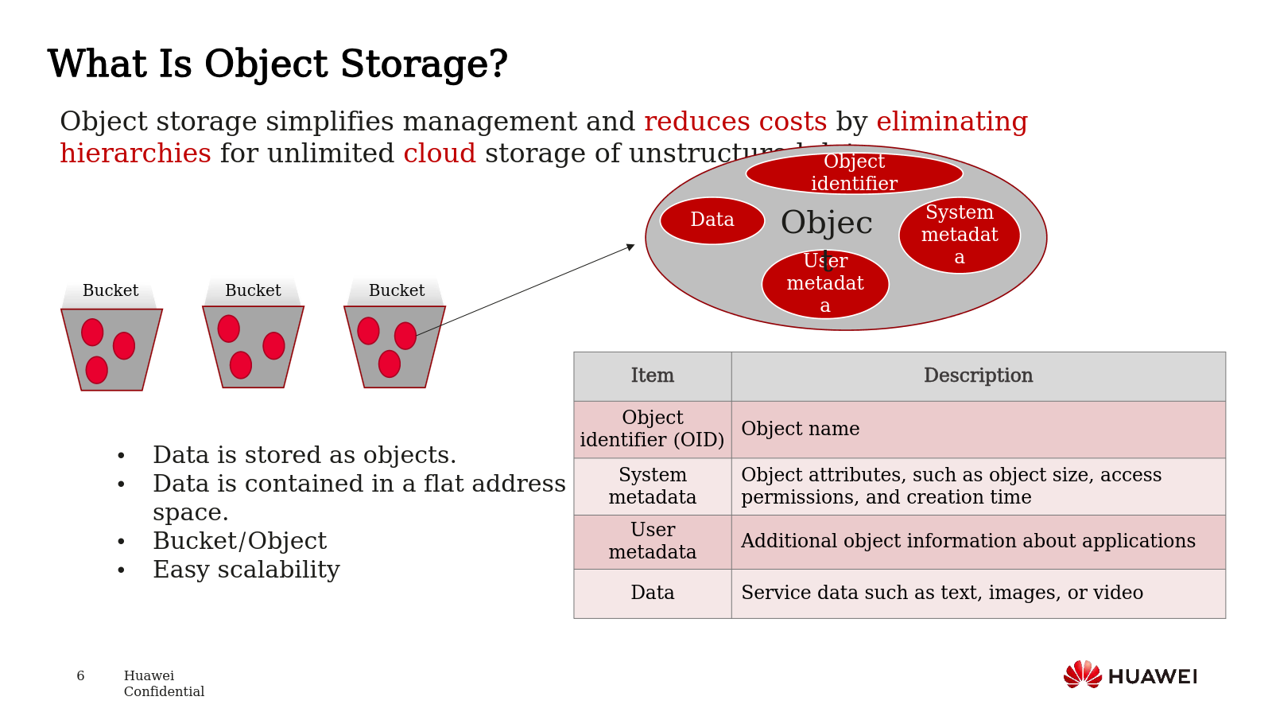
Notes:
Что такое объектное хранилище?
Текст: Объектное хранилище упрощает управление и снижает затраты, устраняя иерархии для неограниченного облачного хранения неструктурированных данных.
Структура объекта:
Идентификатор объекта (OID).
Данные: Фактическое содержимое (текст, изображение, видео).
Метаданные:
Системные: атрибуты объекта (размер, права доступа, время создания).
Пользовательские: дополнительная информация, определяемая приложением.
Организация: Данные хранятся как объекты в "контейнерах" (buckets) в плоском адресном пространстве, что обеспечивает простое масштабирование.
Что такое объектное хранилище?
Объектное хранилище упрощает управление и снижает затраты, устраняя иерархии для неограниченного облачного хранения неструктурированных данных.
• Данные хранятся как объекты.
• Данные содержатся в плоском адресном
Пространстве.
• Bucket/Object
• Легкая масштабируемость

Slide 8
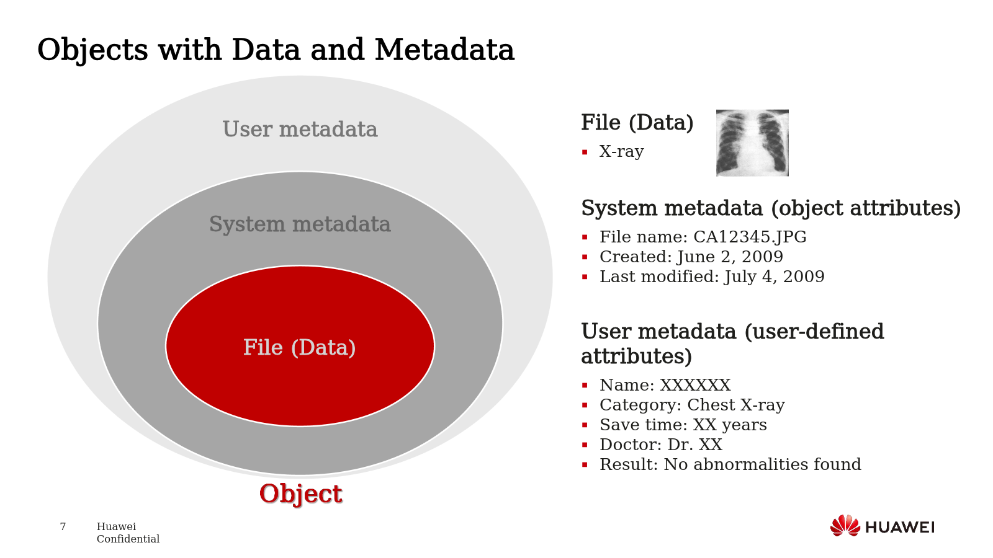
Notes:
Объекты с данными и метаданными
Текст: Пример объекта — рентгеновский снимок.
Данные: Файл изображения.
Системные метаданные: Имя файла, дата создания, изменения.
Пользовательские метаданные: Имя пациента, категория снимка, срок хранения, врач, результат.

Slide 9
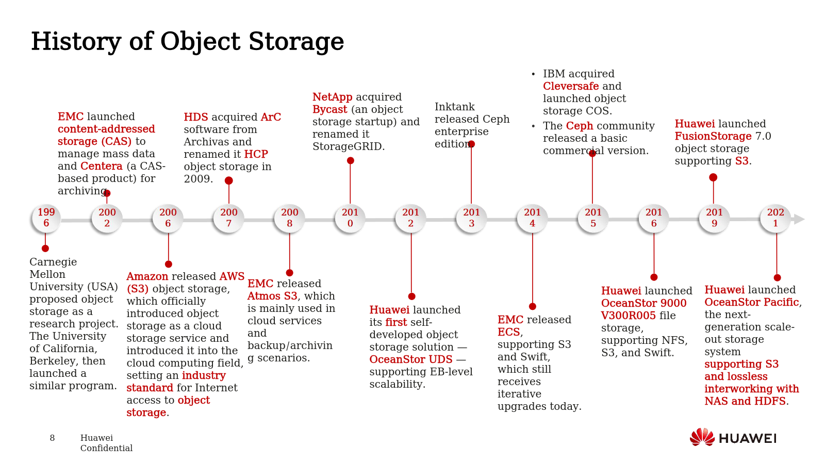
• IBM приобрела Cleversafe и запустила объектное хранилище COS. • Сообщество Ceph выпустило базовую коммерческую версию.
Notes:
История объектного хранилища
Текст: Краткая хронология:
1990-е: Исследовательские проекты в университетах (Carnegie Mellon, UC Berkeley).
2006: Amazon S3 — стандарт де-факто для облачных услуг.
2008-2010: EMC Atmos, HDS HCP, NetApp StorageGRID.
2012-2016: Появление Ceph, IBM COS.
2015-2021: Huawei представляет продукты, поддерживающие S3: FusionStorage, OceanStor 9000, и следующее поколение — OceanStor Pacific с бесшовной интеграцией NAS и HDFS.
1996 - Университет Карнеги-Меллона (США) предложил хранение объектов в качестве исследовательского проекта. Калифорнийский университет Беркли затем запустил похожую программу.
2002 - EMC запустила хранение контентно-адресуемых данных (CAS) для управления массовыми данными и Centera (продукт на основе CAS) для архивирования
2006 - Amazon выпустила объектное хранилище AWS (S3), которое официально представило объектное хранилище как облачную службу хранения и ввело его в область облачных вычислений, установив отраслевой стандарт для доступа к хранилищу объектов через Интернет.
2007 - HDS приобрела программное обеспечение ArC у Archivas и переименовала его в хранилище объектов HCP в 2009 году.
2008 - EMC выпустила Atmos S3, который в основном используется в облачных сервисах и сценариях резервного копирования/архивирования.
2010 - NetApp приобрела Bycast (стартап по хранению объектов) и переименовала его в StorageGRID.
2012 - Huawei запустила свое первое собственно разработанное решение для хранения объектов — OceanStor UDS — поддерживающее масштабируемость на уровне EB (Enterprise Business)
2013 - Inktank выпустила Ceph корпоративную версию.
2014 - EMC выпустила ECS, поддерживающий S3 и Swift, который до сих пор получает итеративные обновления.
2015 - IBM приобрела Cleversafe и запустила объектное хранилище COS. Сообщество Ceph выпустило базовую коммерческую версию.
2016 - Huawei запустила хранилище файлов OceanStor 9000 V300R005, поддерживающее NFS, S3 и Swift.
2019 - Huawei запустила FusionStorage 7.0 объектное хранилище с поддержкой S3.
2021 - Huawei запустила OceanStor Pacific, масштабируемую систему хранения следующего поколения, поддерживающую S3 и беспотерьное взаимодействие с NAS и HDFS.

Slide 10
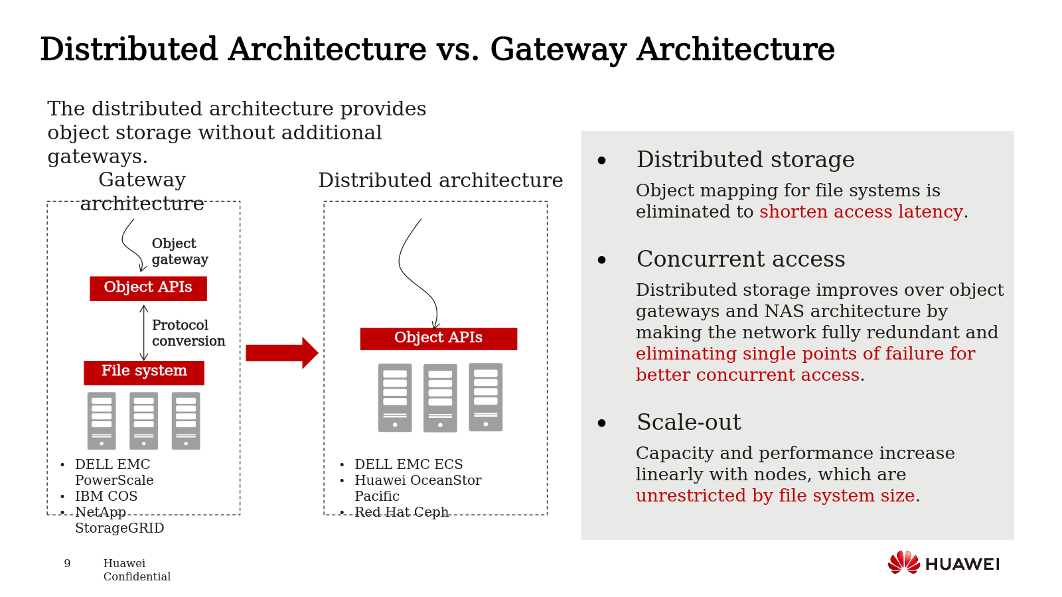
Notes:
Сравнение распределенной архитектуры и архитектуры шлюза
Распределенная архитектура vs шлюзовой
Текст: Существует два подхода к реализации.
Шлюзовая архитектура: Отдельный шлюз преобразует объектные API в файловую систему. Примеры: Dell EMC PowerScale, IBM COS, NetApp StorageGRID.
Распределенная архитектура: Нативная поддержка объектных API в самой системе хранения. Примеры: Dell EMC ECS, Huawei OceanStor Pacific, Red Hat Ceph.
Преимущества распределенной архитектуры: Снижение задержки (исключено преобразование), лучшее параллельное чтение/запись, отказоустойчивость, линейное масштабирование без ограничений файловой системы.
Распределенная архитектура обеспечивает хранение объектов без дополнительных шлюзов.
Распределенное хранилище
Отображение объектов для файловых систем устранено, чтобы сократить задержку доступа.
Параллельный доступ к распределенному хранилищу улучшается по сравнению с объектными шлюзами и архитектурой NAS, делая сеть полностью избыточной и устраняя отдельные точки отказа для лучшего параллельного доступа.
Масштабирование
Емкость и производительность увеличиваются линейно с узлами, которые не ограничены размером файловой системы.
Емкость и производительность увеличиваются линейно с узлами, которые не ограничены размером файловой системы.

Slide 11
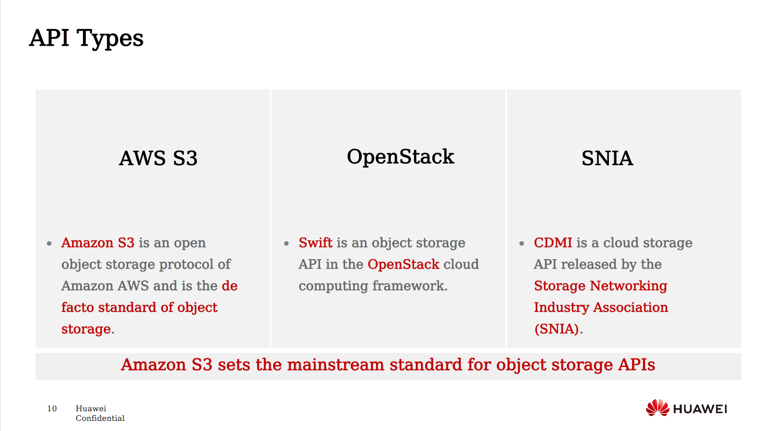
Notes:
Типы API
Текст: Основные стандарты объектных API:
AWS S3: Открытый протокол от Amazon, стандарт де-факто.
OpenStack Swift: Объектное хранилище в рамках облачной платформы OpenStack.
SNIA CDMI: Стандарт от ассоциации SNIA.
Amazon S3 — открытый протокол хранения объектов Amazon AWS, являющийся фактическим стандартом объектного хранилища.
Swift — это API-интерфейс хранилища объектов в облачной вычислительной среде OpenStack.
CDMI is a cloud storage API released by the Storage Networking Industry Association (SNIA).

Slide 12
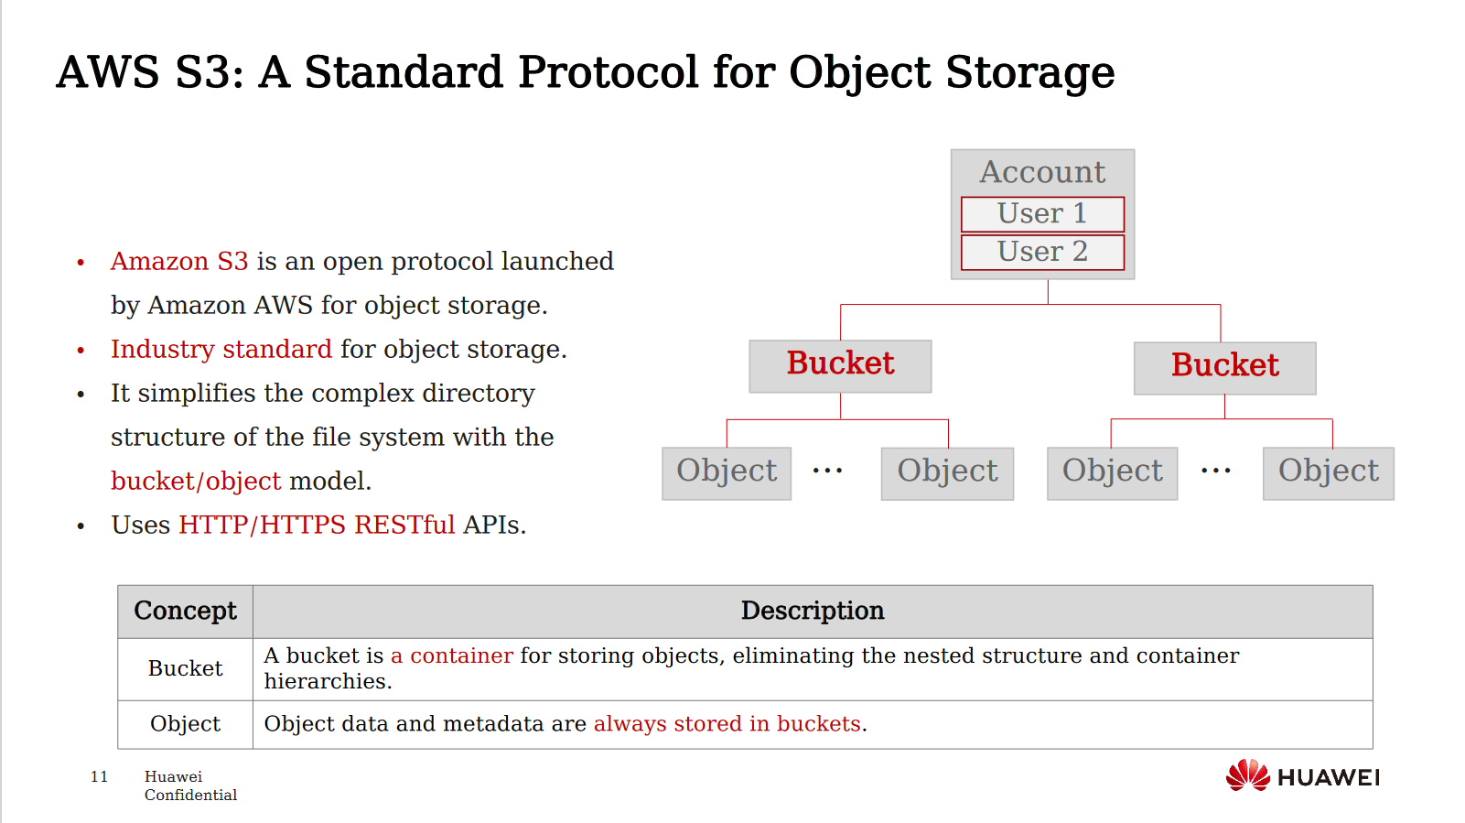
Notes:
AWS S3: Стандартный протокол
Текст: Amazon S3 — это открытый протокол, ставший отраслевым стандартом.
Модель данных: Упрощает файловую иерархию до модели "Bucket/Object".
Bucket: Контейнер для объектов, без вложенных иерархий.
Object: Данные и метаданные, хранящиеся в бакете.
Доступ: Через HTTP/HTTPS RESTful API.
• Amazon S3 — открытый протокол, запущенный Amazon AWS для хранения объектов.
• Отраслевой стандарт для хранения объектов.
• Он упрощает сложную структуру каталогов файловой системы с помощью модели
корзины/объекта.
• Использует HTTP/HTTPS RESTful API.
Бак (Bucket) — это контейнер для хранения объектов, устраняющий вложенную структуру и ерархии контейнеров.
Данные и метаданные объектов всегда хранятся в контейнерах.

Slide 13
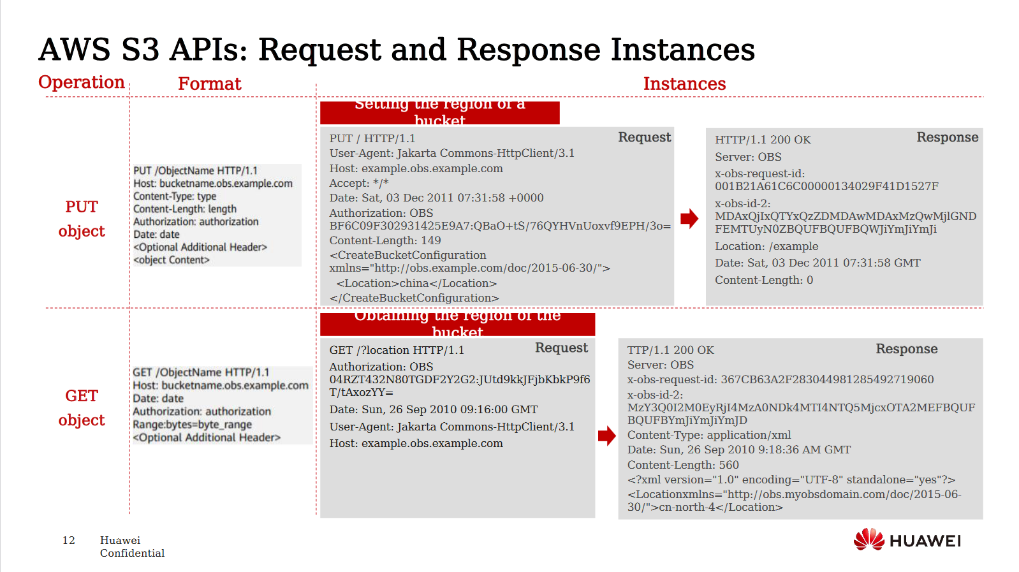
Notes:
AWS S3 API: Примеры запроса и ответа
Текст: Примеры HTTP-запросов и ответов для операций с S3, таких как PUT (создание/обновление) и GET (получение) объекта или информации о бакете.

Slide 14
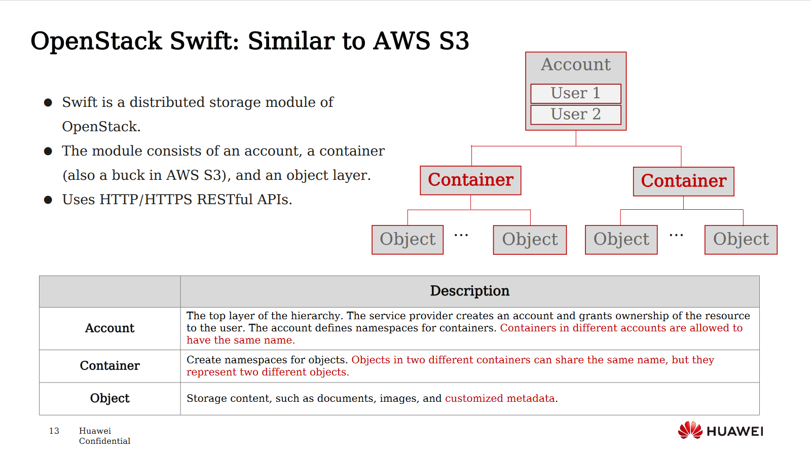
Notes:
OpenStack Swift: Аналогично AWS S3
Текст: Swift — модуль распределенного хранения в OpenStack.
Иерархия: Учетная запись -> Контейнер (аналог Bucket) -> Объект.
Особенности: Учетная запись определяет пространство имен для контейнеров. Контейнеры в разных учетных записях могут иметь одинаковые имена.
Доступ: Через HTTP/HTTPS RESTful API.
Swift — это модуль распределенного хранилища OpenStack.
Модуль состоит из учетной записи, контейнера (также бакса в AWS S3) и объектного слоя.
Использует HTTP/HTTPS RESTful API.
Account - Верхний уровень иерархии. Поставщик услуг создает учетную запись и предоставляет право собственности на ресурс пользователю. Учетная запись определяет пространства имен для контейнеров. Контейнеры в разных учетных записях могут иметь одно и то же имя.
Container - Создаeт пространства имен для объектов. Объекты в двух разных контейнерах могут иметь одно и то же имя, но они представляют два разных объекта.
Object - Хранилище контента, такого как документы, изображения и пользовательские метаданные.

Slide 15
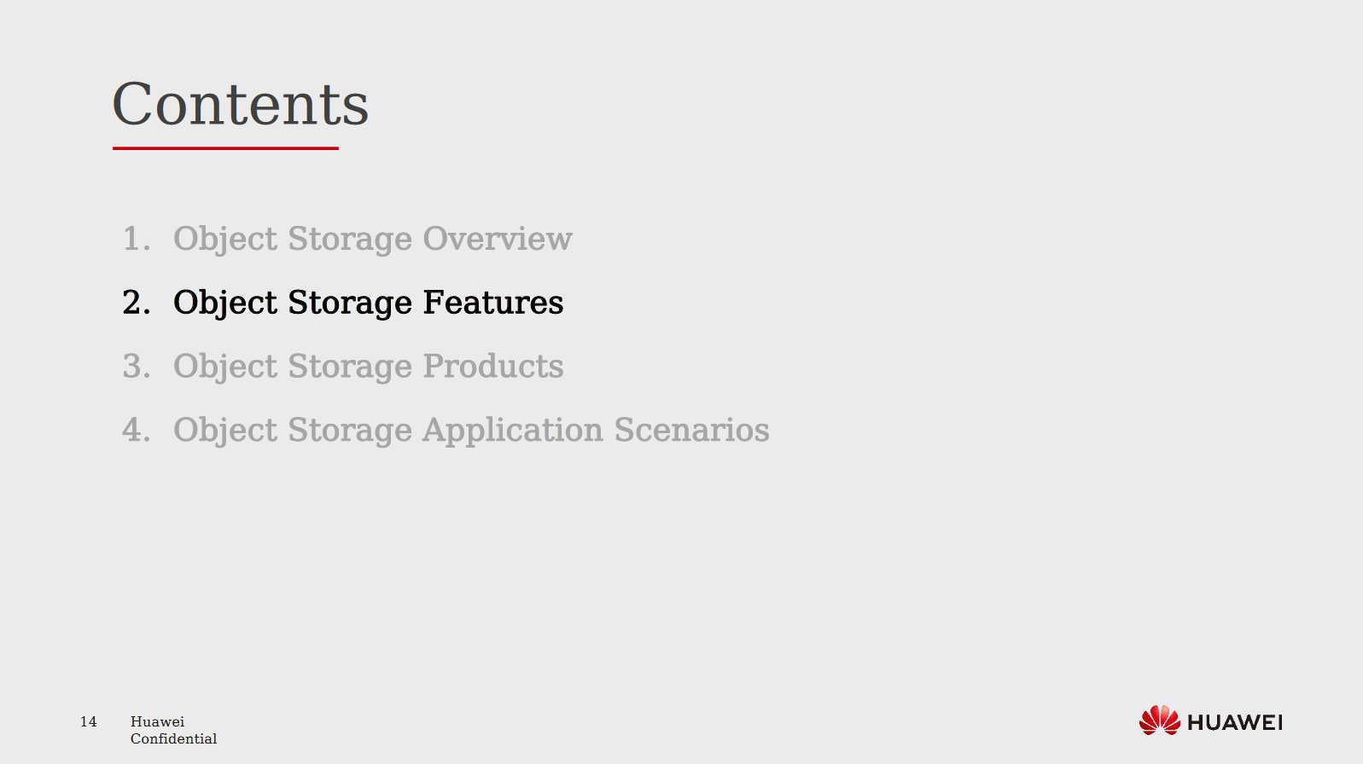
Notes:
Содержание (Раздел 2)
Текст: Переходим ко второму разделу: Особенности объектного хранилища.

Slide 16
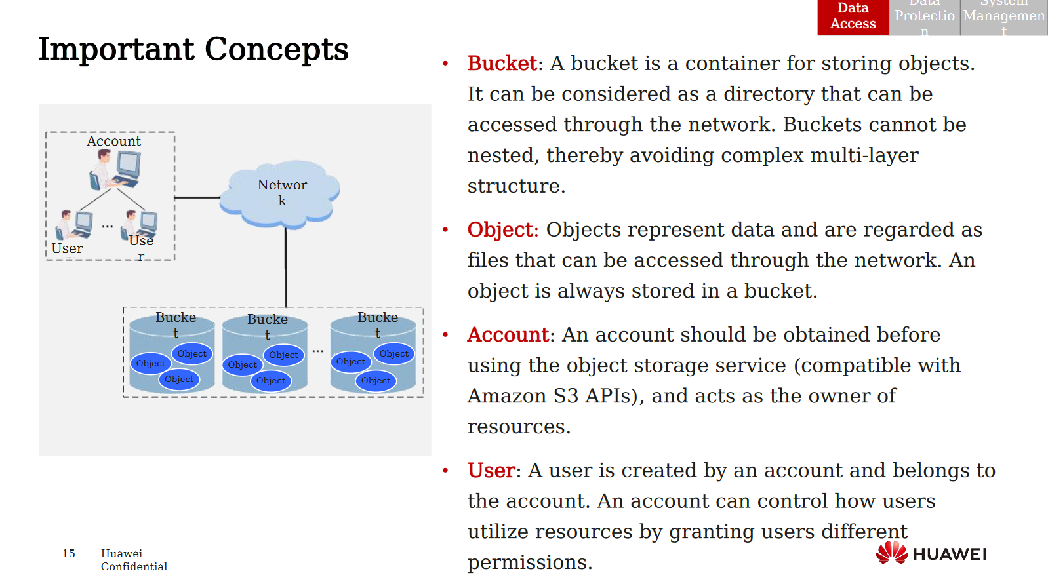
Notes:
Important Concepts
Этот слайд раскрывает основные понятия объектного хранения данных:
Bucket — это контейнер для хранения объектов, аналог директории в сетевом доступе. Важно: bucket не могут быть вложенными, что упрощает структуру хранения.
Object — элемент данных, который можно представить как файл, доступный через сеть. Каждый объект всегда хранится внутри bucket.
Account — создаётся для работы с хранилищем (обычно совместимым с Amazon S3 API) и управляет ресурсами в системе.
User — создаётся через аккаунт, состоит в нём, и получает доступ к ресурсам согласно выданным правам. Аккаунт может контролировать пользователей и назначать им различные права доступа.
• Backet: это контейнер для хранения объектов. Его можно рассматривать как каталог, к которому можно получить доступ через сеть. Bucket не
могут быть вложенными, что позволяет избежать сложной многослойной структуры.
• Объект: Объекты представляют данные и рассматриваются как файлы, к которым можно получить доступ через сеть. Объект всегда хранится в Bucket.
• Учетная запись: учетная запись должна быть получена до использования службы хранения объектов (совместимой с API Amazon S3) и действует как владелец
ресурсов.
• Пользователь: Пользователь создается учетной записью и принадлежит аккаунту. Учетная запись может контролировать, как пользователи используют ресурсы, предоставляя пользователям различные разрешения.

Slide 17
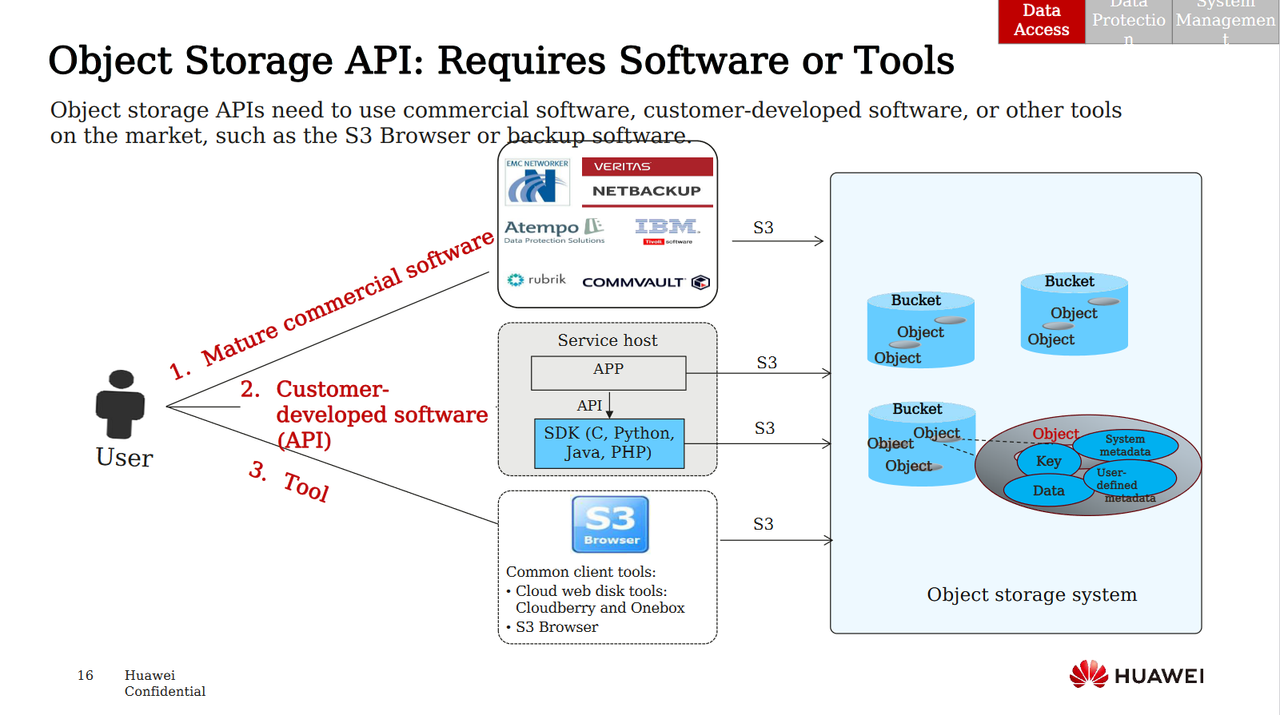
Notes:
Object Storage API: Requires Software or Tools
На этом слайде объясняется, что доступ к объектному хранилищу требуется с помощью специализированного ПО или инструментов:
Пользователь может обращаться к объектному хранилищу через три основных варианта:
1. Коммерческое программное обеспечение — такие как Veritas, NetBackup, Atempo, IBM TSM, Rubrik, Commvault и др. Подключение часто осуществляется по протоколу S3.
2. Собственное ПО заказчика — разработка приложений, использующих SDK или API (на языках C, Python, Java, PHP), которые взаимодействуют через S3.
3. Клиентские инструменты — например, S3 Browser, а также облачные веб-диск клиенты вроде Cloudberry, Onebox.
В хранилище объекты лежат в контейнерах, называемых bucket. Каждый объект состоит из ключа, данных и метаданных (системных и пользовательских).
API-интерфейсы объектного хранилища должны использовать коммерческое программное обеспечение, программное обеспечение, разработанное заказчиком, или другие инструменты, имеющиеся на рынке, такие как браузер S3 или программное обеспечение для резервного копирования.

Slide 18
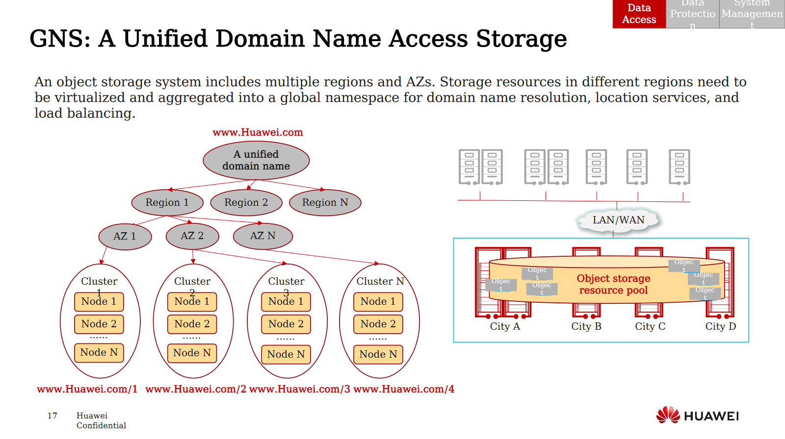
Notes:
GNS: Единый доступ через доменное имя
Текст: Система объектного хранилища может включать несколько регионов и зон доступности (AZ). GNS агрегирует эти ресурсы в единое глобальное пространство имен для:
Разрешения доменных имен.
Сервиса локации.
Балансировки нагрузки.
Пользователь обращается к единому доменному имени, а GNS перенаправляет его к нужному ресурсу.
Система хранения объектов включает несколько регионов и AZ. Ресурсы хранения в разных регионах должны быть виртуализированы и объединены в глобальное пространство имен для разрешения доменных имен, служб определения местоположения и балансировки нагрузки.

Slide 19
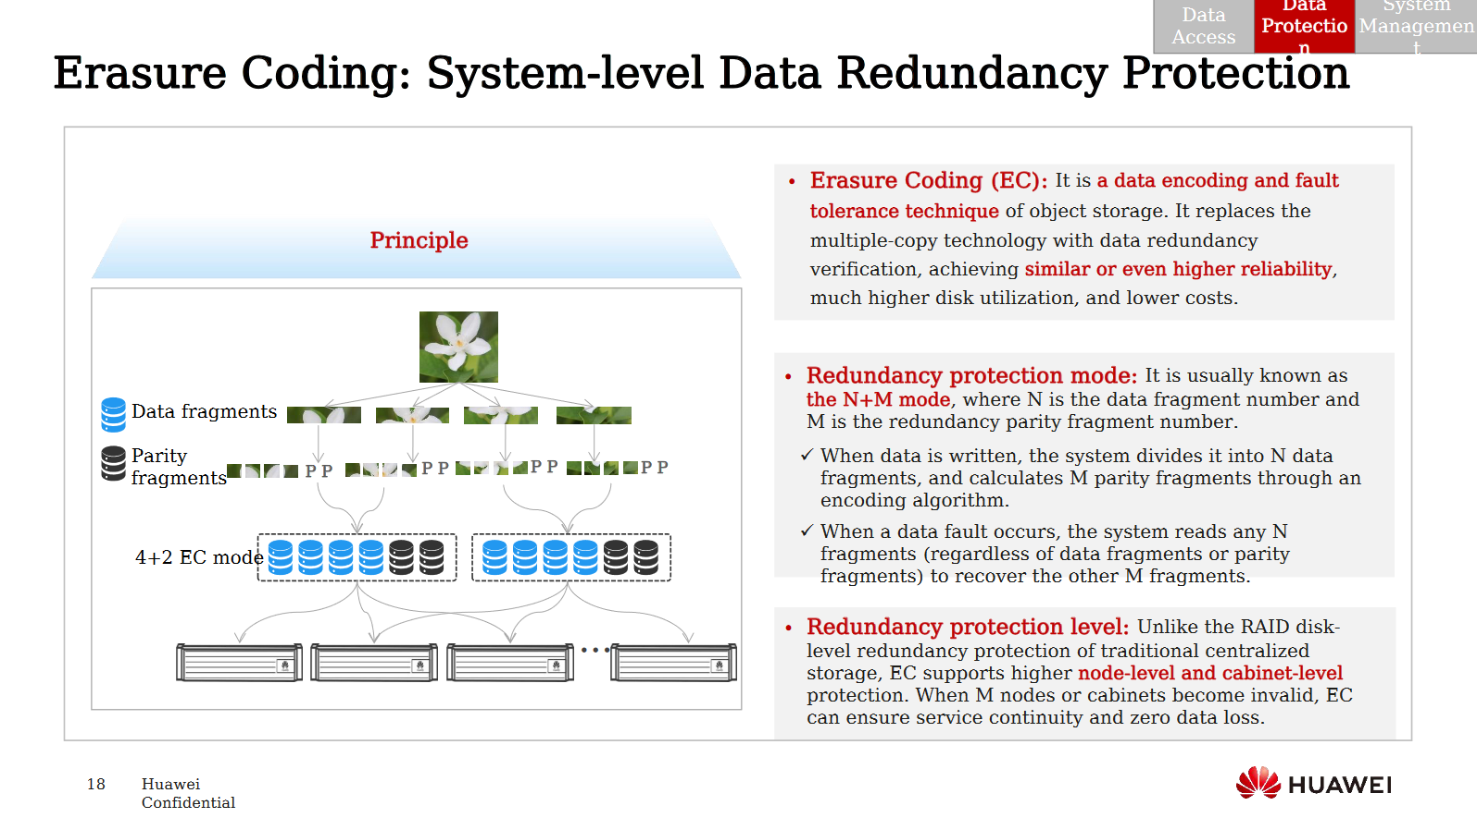
Notes:
Кодирование со стиранием (Erasure Coding)
Текст: Erasure Coding (EC) — это техника кодирования и отказоустойчивости, которая заменяет многократное реплицирование.
Принцип: Данные разбиваются на N фрагментов, вычисляется M контрольных фрагментов. Для восстановления достаточно любых N фрагментов из (N+M).
Эффективность: Обеспечивает высокую надежность при значительно более высоком коэффициенте использования дисков (по сравнению с репликацией).
Уровень защиты: Поддерживает отказоустойчивость на уровне узлов и даже шкафов (rack-level).
• Кодирование со стиранием (EC): это метод кодирования данных и отказоустойчивости хранения объектов. Он заменяет технологию множественного копирования проверкой избыточности данных, достигая аналогичной или даже более высокой надежности, гораздо более высокого использования диска и более низких затрат.
• Режим защиты избыточности: обычно известен как режим N+M, где N — номер фрагмента данных, а M — номер фрагмента четности избыточности.
Когда данные записаны, система делит их на N
фрагментов данных и вычисляет M фрагментов четности с помощью
алгоритма кодирования.
Когда происходит ошибка данных, система считывает любые N
фрагментов (независимо от фрагментов данных или фрагментов четности), чтобы восстановить другие M фрагментов.
• Уровень защиты избыточности: в отличие от защиты избыточности на уровне дисков RAID традиционного централизованного хранилища, EC поддерживает более высокую защиту на уровне узлов и шкафов. Когда узлы M или шкафы становятся недействительными, EC может обеспечить непрерывность обслуживания и нулевую потерю данных.

Slide 20
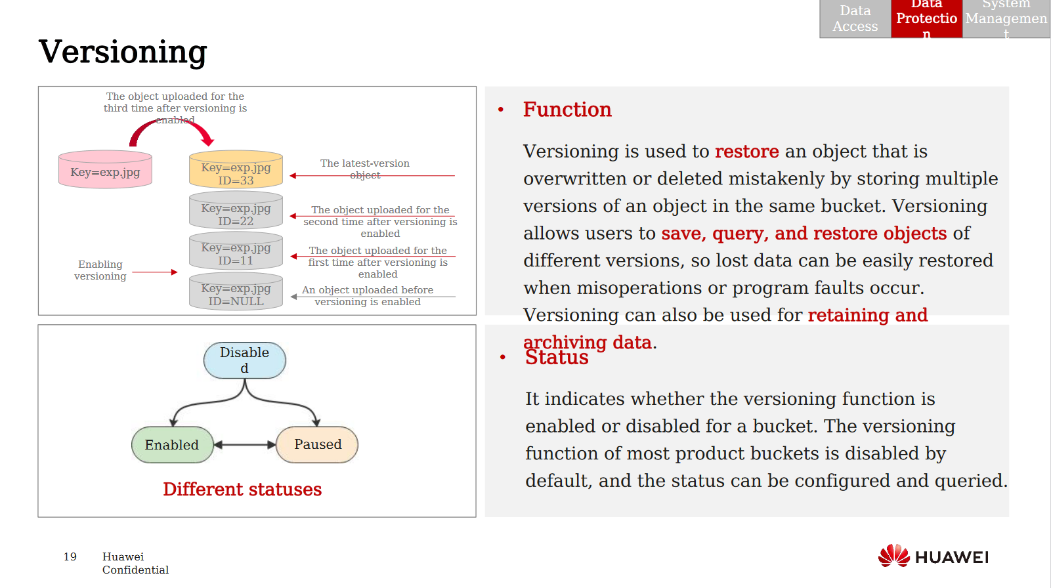
Notes:
Версионирование
Текст: Функция версионирования хранит несколько версий одного объекта в одном бакете.
Назначение: Позволяет восстанавливать данные при случайном перезаписывании или удалении. Используется для архивного хранения.
Статус: Функция может быть включена или отключена для бакета (обычно по умолчанию отключена).
Пример: При загрузке объекта с одним ключом несколько раз создаются разные версии с уникальными ID. По умолчанию возвращается последняя версия.
• Функция
Версионное управление используется для восстановления объекта, который был перезаписан или удален ошибочно путем сохранения нескольких версий объекта в одном контейнере. Версионное управление позволяет пользователям сохранять, запрашивать и восстанавливать объекты разных версий, поэтому потерянные данные можно легко восстановить
при возникновении неправильных операций или сбоев программы. Версионное управление также может использоваться для сохранения и архивирования данных.
• Статус
Он указывает, включена или отключена функция версионирования для контейнера. Функция версионирования большинства контейнеров продукта отключена по умолчанию, а статус можно настроить и запросить.

Slide 21
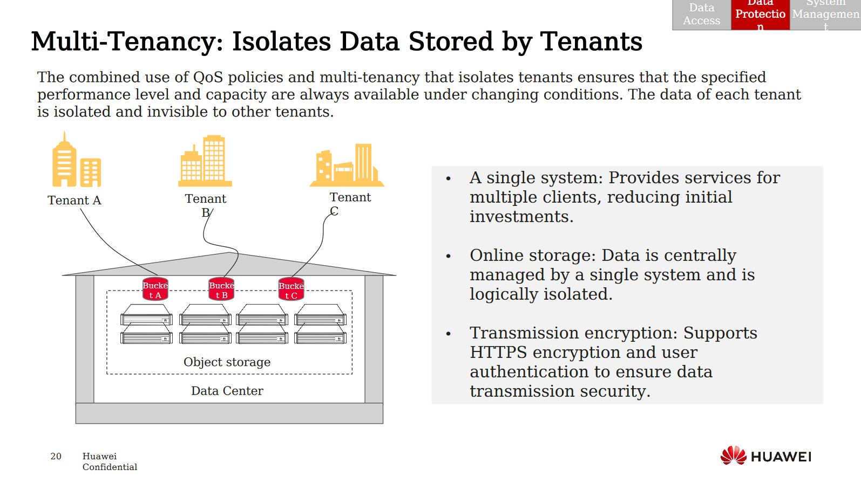
Notes:
Мультитенантность
Текст: Мультитенантность обеспечивает логическую изоляцию данных разных клиентов (тенантов) в рамках одной системы.
Преимущества:
Обслуживание множества клиентов на одной системе снижает капитальные затраты.
Централизованное управление данными.
Безопасность: Шифрование передачи (HTTPS), аутентификация пользователей.
Совместное использование политик QoS и многопользовательской среды, которая изолирует арендаторов, гарантирует, что заданный уровень производительности и емкость всегда доступны в изменяющихся условиях. Данные каждого арендатора изолированы и невидимы для других арендаторов.
• Единая система: предоставляет услуги нескольким клиентам, сокращая первоначальные инвестиции.
• Онлайн-хранилище: данные централизованно управляются единой системой и логически изолированы.
• Шифрование передачи: поддерживает шифрование HTTPS и аутентификацию пользователя для обеспечения безопасности передачи данных.

Slide 22
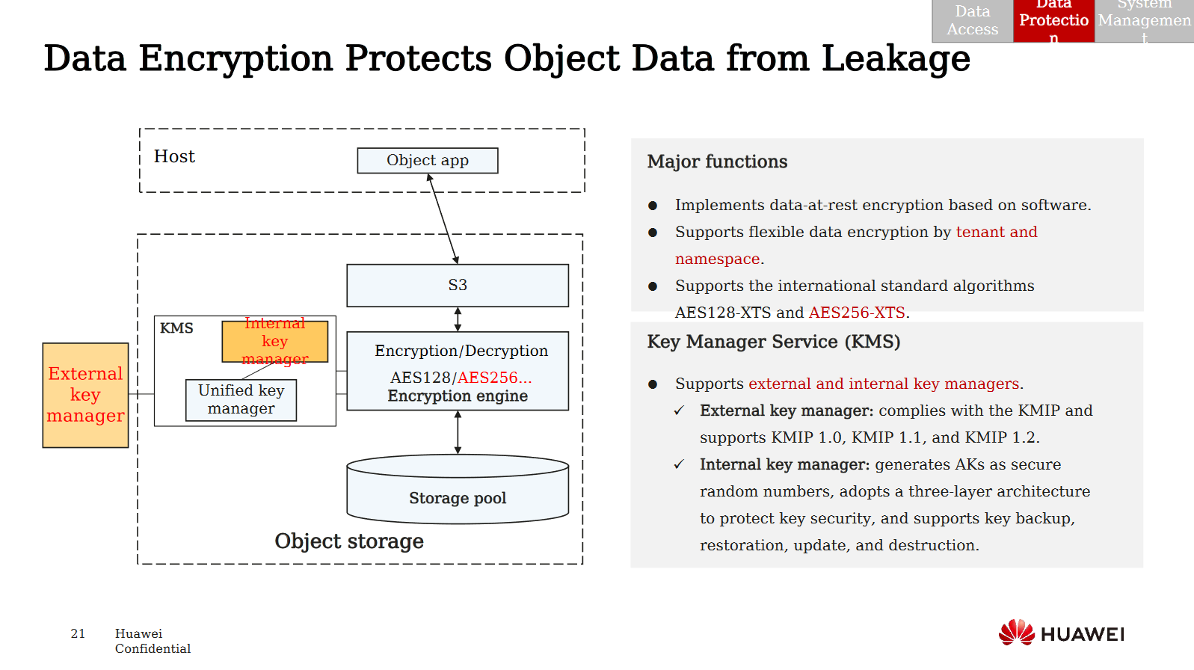
Notes:
Шифрование данных
Текст: Объектное хранилище защищает данные от утечки с помощью шифрования.
Функции:
Шифрование данных при хранении (at-rest) на программном уровне.
Гибкое шифрование по тенантам и пространствам имен.
Поддержка стандартных алгоритмов (AES128, AES256).
Сервис управления ключами (KMS):
Поддержка внешних (по стандарту KMIP) и внутренних менеджеров ключей.
Внутренний менеджер обеспечивает генерацию, резервное копирование, смену и уничтожение ключей.
Основные функции
Реализует шифрование данных в состоянии покоя на основе программного обеспечения.
Поддерживает гибкое шифрование данных по арендатору и пространству имен.
Поддерживает международные стандартные алгоритмы AES128-XTS и AES256-XTS.
Служба управления ключами (KMS)
Поддерживает внешние и внутренние менеджеры ключей.
Внешний менеджер ключей: соответствует KMIP и поддерживает KMIP 1.0, KMIP 1.1 и KMIP 1.2.
Внутренний менеджер ключей: генерирует AK как безопасные случайные числа, использует трехслойную архитектуру для защиты безопасности ключей и поддерживает резервное копирование, восстановление, обновление и уничтожение ключей.

Slide 23
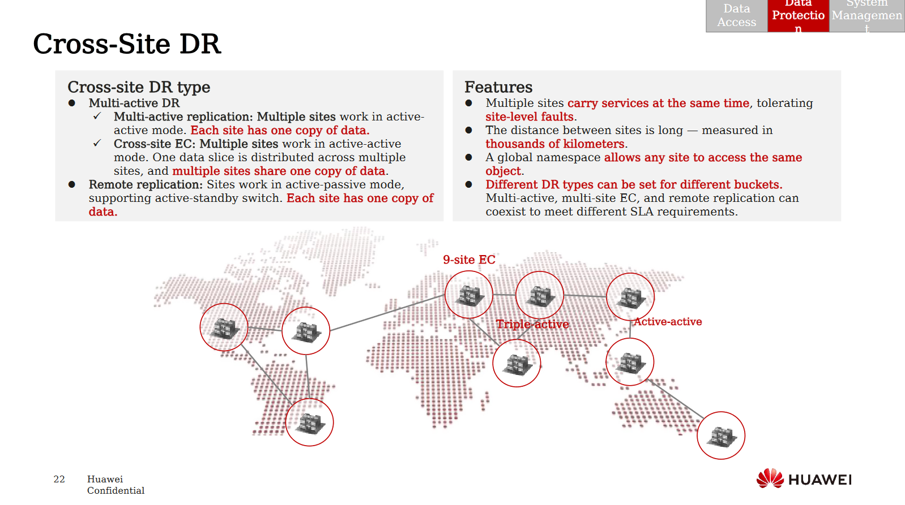
Notes:
Аварийное восстановление между площадками
Текст: Поддержка кросс-сайтового аварийного восстановления.
Типы:
Активно-активный (Multi-active): Несколько сайтов активно работают. Каждый имеет копию данных или данные распределены по сайтам с помощью EC.
Удаленная репликация (Active-Passive): Активный и резервный сайты.
Особенности: Большие расстояния, глобальное пространство имен, возможность настройки разных типов DR для разных бакетов.
Тип Cross-site DR
Multi-active DR
Multi-active репликация: Несколько сайтов работают в активно-активном режиме. На каждом сайте есть одна копия данных.
Cross-site EC: Несколько сайтов работают в активно-активном режиме. Один срез данных распределяется по нескольким сайтам, и несколько сайтов совместно используют одну копию данных.
Удаленная репликация:
Сайты работают в активно-пассивном режиме, поддерживая переключение активный-резервный. На каждом сайте есть одна копия данных.
Особенности
Несколько сайтов предоставляют услуги одновременно, допуская сбои на уровне сайта.
Расстояние между сайтами велико — измеряется в тысячах километров.
Глобальное пространство имен позволяет любому сайту получать доступ к одному и тому же объекту.
Для разных сегментов могут быть установлены различные типы DR. Многоактивный, многосайтовый EC и удаленная репликация могут сосуществовать для соответствия различным требованиям SLA.

Slide 24
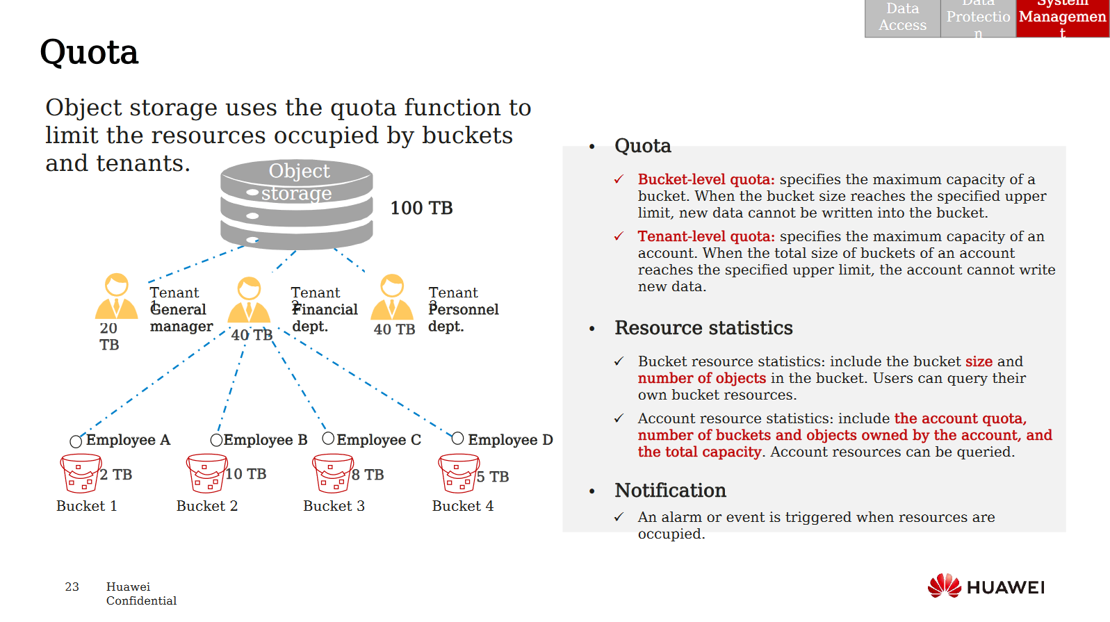
Notes:
Квоты
Текст: Функция квот ограничивает потребление ресурсов.
Уровни квот:
На уровне бакета: Ограничивает максимальный объем бакета.
На уровне тенанта (учетной записи): Ограничивает общий объем всех бакетов тенанта.
Статистика ресурсов: Позволяет пользователям и администраторам отслеживать использование.
Уведомления: Генерация событий и тревог при достижении лимитов.
Хранилище объектов использует функцию квоты для ограничения ресурсов, занимаемых сегментами
и арендаторами.
• Квота
Квота уровня контейнера: определяет максимальную емкость контейнера. Когда размер контейнера достигает указанного верхнего предела, новые данные не могут быть записаны в контейнер.
Квота уровня клиента: определяет максимальную емкость аккаунта. Когда общий размер контейнеров аккаунта достигает указанного верхнего предела, аккаунт не может записывать
новые данные.
• Статистика ресурсов
Статистика ресурсов контейнера: включает размер контейнера и количество объектов в контейнере. Пользователи могут запрашивать собственные ресурсы контейнера.
Статистика ресурсов аккаунта: включает квоту аккаунта, количество контейнеров и объектов, принадлежащих аккаунту, и общую емкость. Ресурсы аккаунта можно запрашивать.
• Уведомление
Сигнализация или событие срабатывают, когда ресурсы 3аняты.

Slide 25
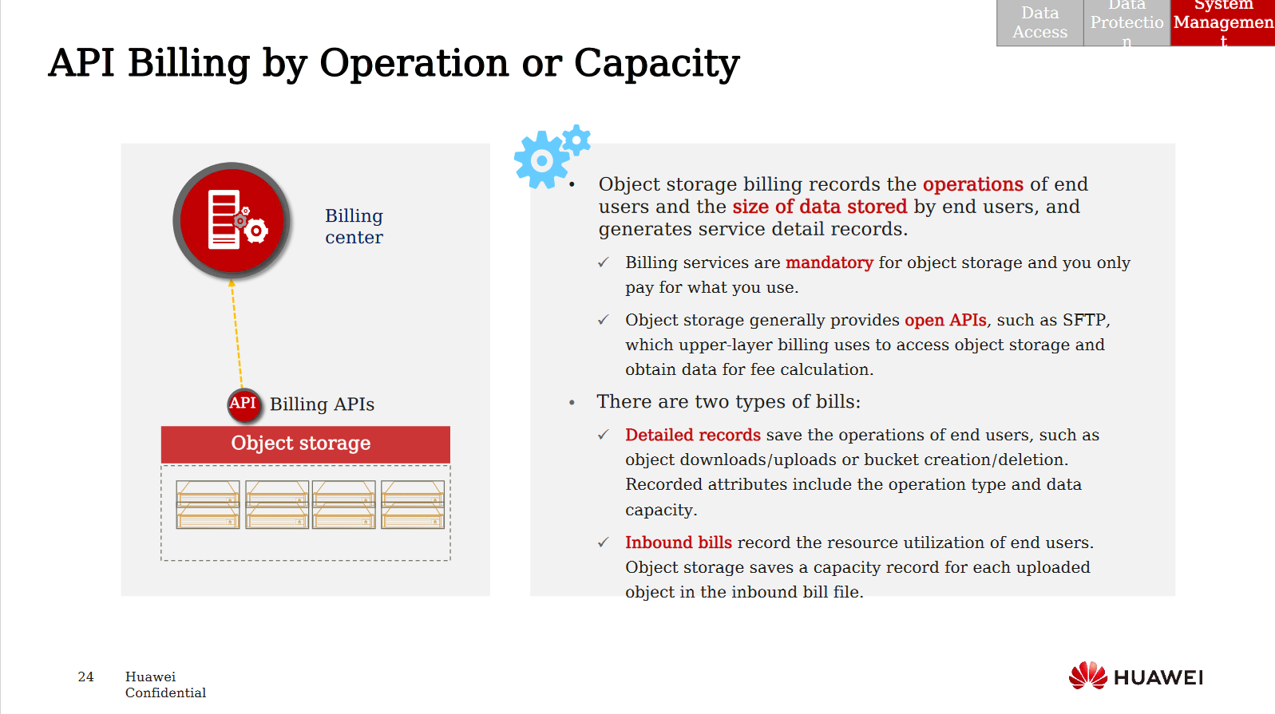
Notes:
API для биллинга
Текст: Объектное хранилище предоставляет данные для биллинга.
Принцип: Система записывает операции конечных пользователей (загрузка, удаление) и объем хранимых данных.
Типы записей:
Детальные записи операций.
Записи о входящем трафике и объеме хранения.
Модель оплаты: "Платишь за что используешь" (pay-as-you-go).
• Биллинг хранилища объектов регистрирует операции конечных пользователей и объем данных, хранимых конечными пользователями, и генерирует записи с подробными сведениями об услугах.
Биллинговые услуги являются обязательными для хранилища объектов, и вы платите только
за то, что используете.
Хранилище объектов обычно предоставляет открытые API, такие как SFTP , которые биллинг верхнего уровня использует для доступа к хранилищу объектов и получения данных для расчета платы.
• Существует два типа счетов:
Подробные записи сохраняют операции конечных пользователей, такие как загрузки/выгрузки объектов или создание/удаление контейнера. Записанные атрибуты включают тип операции и емкость данных.
Входящие счета регистрируют использование ресурсов конечными пользователями. Хранилище объектов сохраняет запись емкости для каждого загруженного объекта во входящем файле счета.

Slide 26
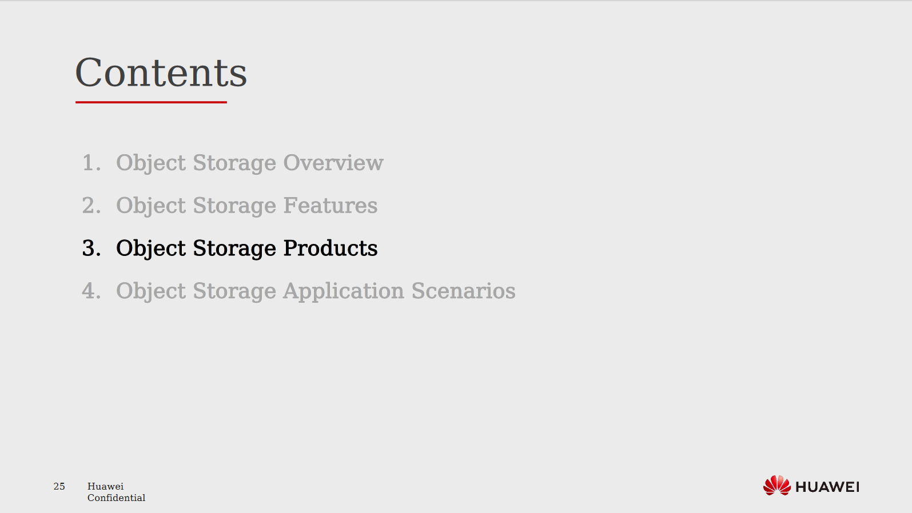
Notes:
Содержание (Раздел 3)
Текст: Переходим к третьему разделу: Продукты.

Slide 27
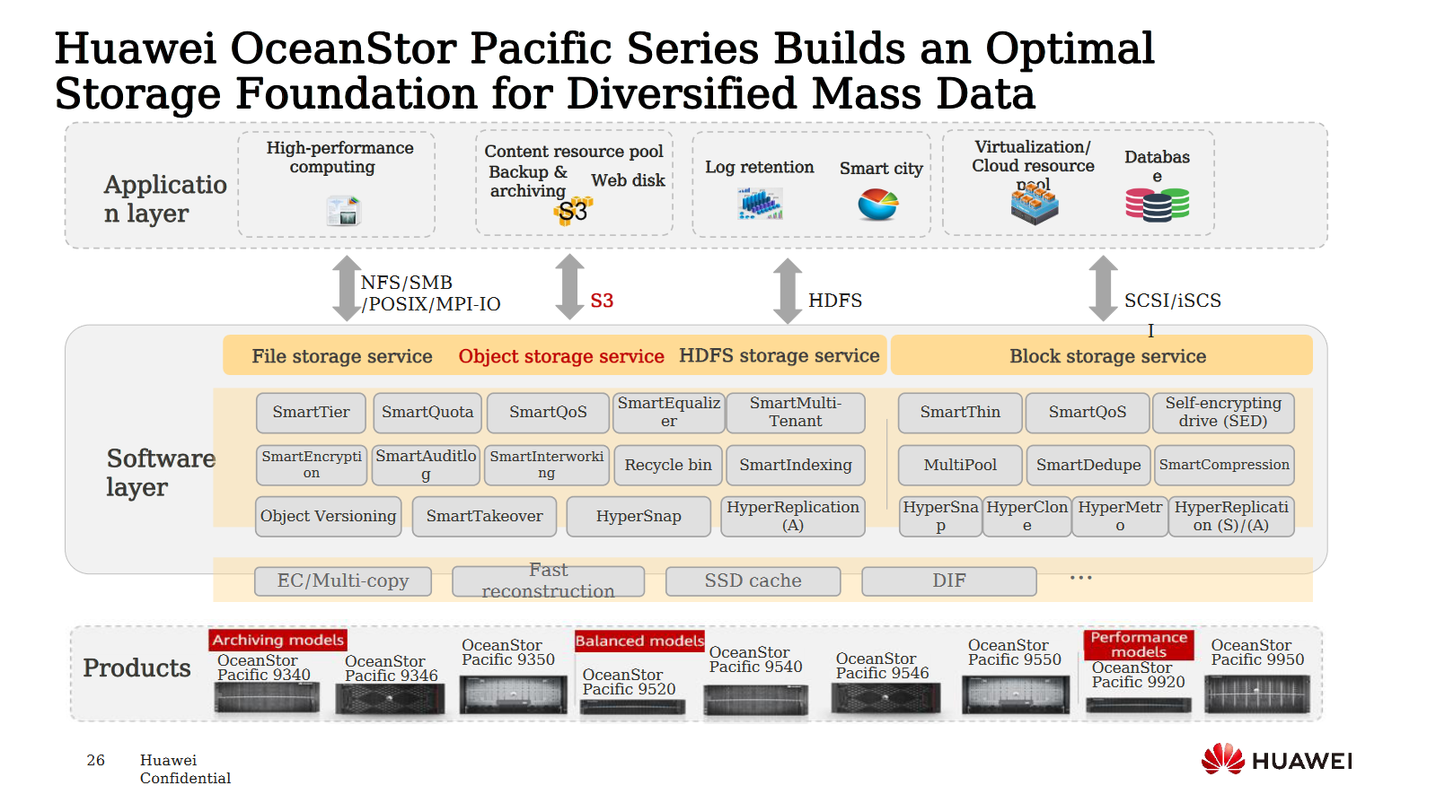
Notes:
Huawei OceanStor Pacific Series
Текст: OceanStor Pacific — это масштабируемое хранилище следующего поколения, оптимальная основа для разнородных больших данных.
Поддерживаемые сервисы: Файловый (NFS/SMB), объектный (S3), HDFS, блочный (SCSI/iSCSI).
Функции ПО: Умное распределение по уровням, квоты, QoS, дедупликация, шифрование, репликация, версионирование и многое другое.
Модели:
Архивные: 9340, 9346, 9350.
Сбалансированные: 9540, 9546, 9550.
Высокопроизводительные: 9950.

Slide 28
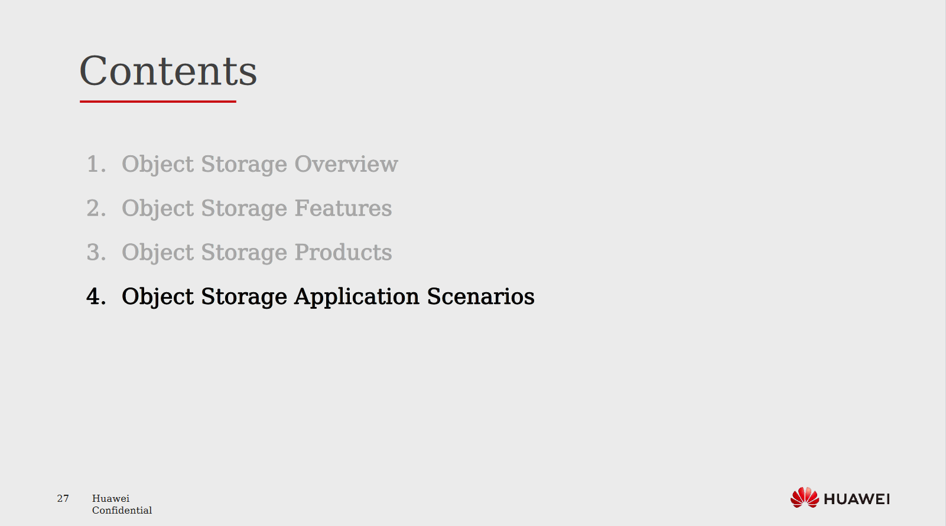
Notes:
Содержание (Раздел 4)
Текст: Переходим к четвертому разделу: Сценарии применения.

Slide 29
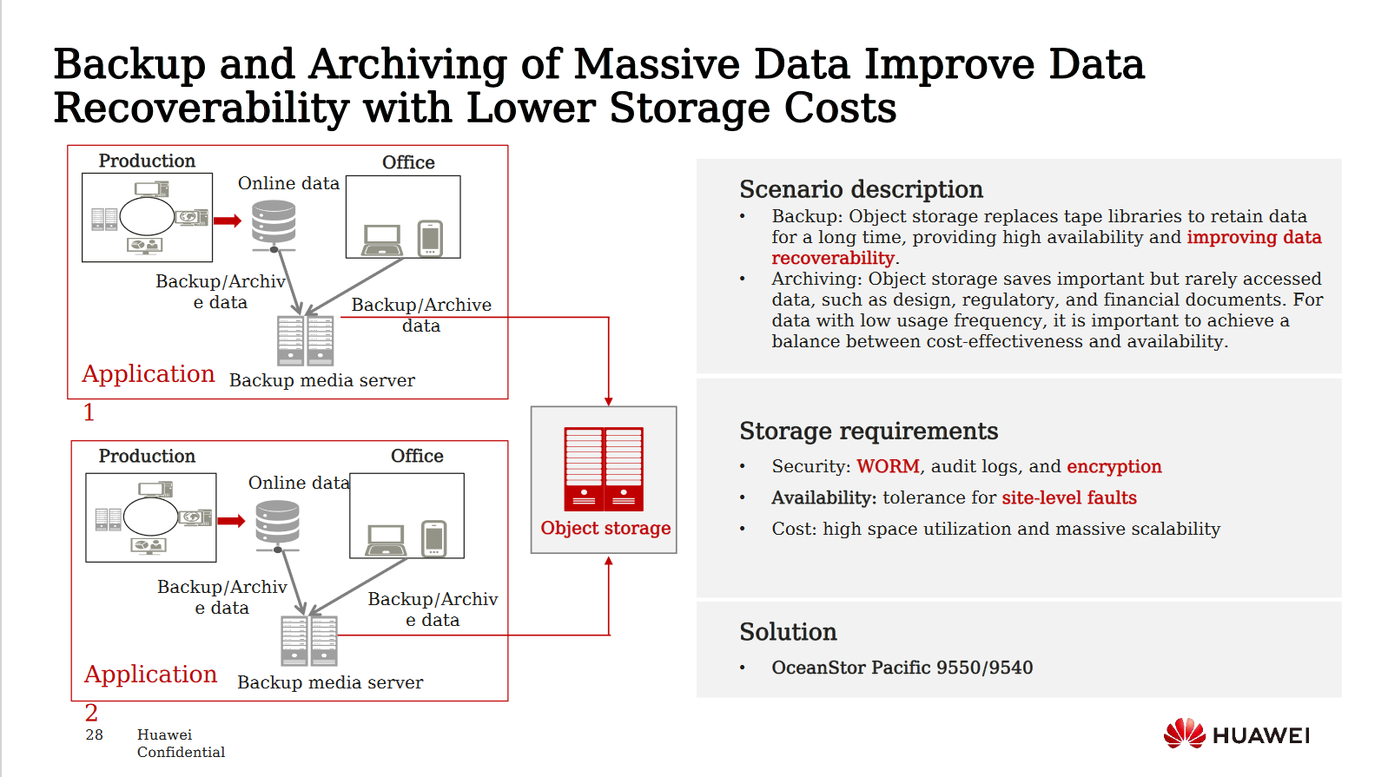
Notes:
Резервное копирование и архивирование
Текст: Сценарий: Объектное хранилище заменяет ленточные библиотеки для долгосрочного хранения резервных копий и архивов.
Требования: Безопасность (WORM, шифрование), доступность (устойчивость к сбоям площадки), низкая стоимость (высокая утилизация дисков, масштабируемость).
Решение: OceanStor Pacific 9550/9540.
Backup and Archiving of Massive Data Improve Data Recoverability with Lower Storage Costs
Описание сценария
• Резервное копирование: объектное хранилище заменяет ленточные библиотеки для хранения данных в течение длительного времени, обеспечивая высокую доступность и улучшая
восстанавливаемость данных.
• Архивирование: объектное хранилище сохраняет важные, но редко используемые данные, такие как проектные, нормативные и финансовые документы. Для данных с низкой частотой использования важно достичь баланса между экономической эффективностью и доступностью.
Требования к хранению
• Безопасность: WORM, журналы аудита и шифрование
• Доступность: устойчивость к сбоям на уровне сайта
• Стоимость: высокая утилизация пространства и огромная масштабируемость
Решение
• OceanStor Pacific 9550/9540

Slide 30
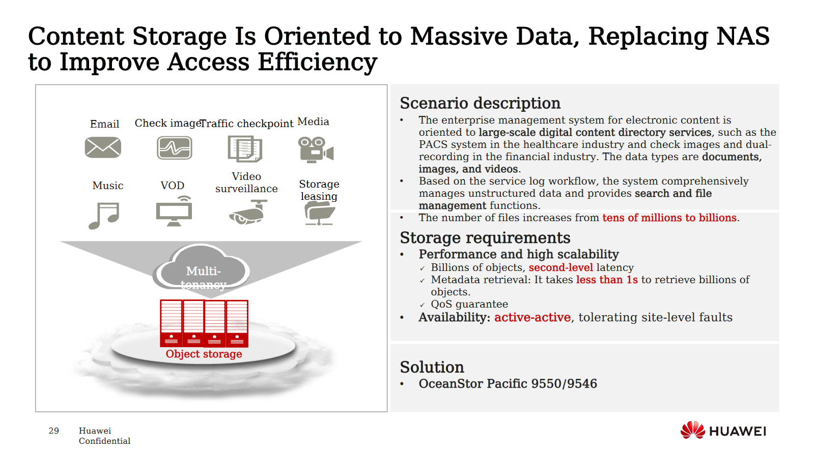
Notes:
Слайд 30: Хранение контента
Текст: Сценарий: Управление большими объемами цифрового контента: PACS в здравоохранении, изображения чеков в финансах, медиа-библиотеки. Количество файлов достигает миллиардов.
Требования: Производительность и масштабируемость (миллиарды объектов, задержка на уровне секунд, быстрое время поиска метаданных), гарантии QoS, отказоустойчивость.
Решение: OceanStor Pacific 9550/9546.
Хранилище контента ориентировано на большие объемы данных, заменяя NAS для повышения эффективности доступа
Описание сценария
• Система управления электронным контентом предприятия ориентирована на крупномасштабные службы каталогов цифрового контента, такие как система PACS в сфере здравоохранения и проверка изображений и двойная запись в финансовой сфере. Типы данных — документы, изображения и видео.
• На основе рабочего процесса журнала обслуживания система всесторонне управляет неструктурированными данными и предоставляет функции поиска и управления файлами.
• Количество файлов увеличивается с десятков миллионов до миллиардов.
Требования к хранилищу
• Производительность и высокая масштабируемость
Миллиарды объектов, задержка второго уровня
Извлечение метаданных: требуется менее 1 с, чтобы извлечь миллиарды объектов.
Гарантия QoS
Доступность: активный-активный, допускающий сбои на уровне сайта
Решение
• OceanStor Pacific 9550/9546

Slide 31


